Slide 1
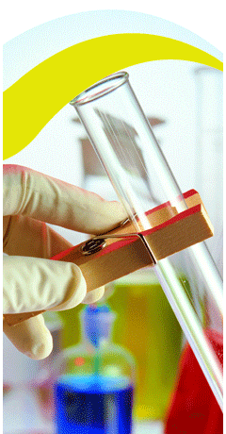
«Проникнемся
духом химии»
za

Slide 2
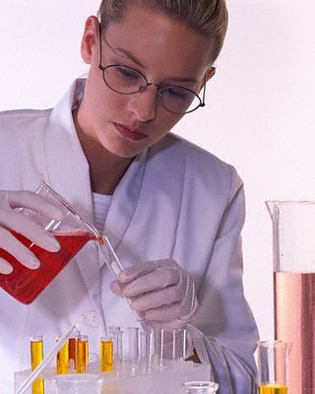
Конкурс 1.
«Угадай название
команды»

Slide 3
загадка
На верхнем этаже храма Менделеева проживаю,
В разных подъездах две квартиры занимаю,
Причем под номером один
Вот такой я господин!
Водород

Slide 4
загадка
Без меня нет ни жизни, ни огня.
Кислород

Slide 5
Конкурс
«Разминка»

Slide 6
Вопрос – ответ
Вещество, которое состоит из кислорода и какого-либо другого элемента.
Оксид
В её растворе фенолфталеин малиновый.
Щелочь

Slide 7
Вопрос – ответ
Это сложное вещество. Если оно растворяется в воде, то называется щелочью. Назовите класс данных веществ.
Основания
В этом веществе есть гидроксильная группа.
Основание

Slide 8
Вопрос – ответ
В ней лакмус краснеет.
Кислота
Вещество формулой NaNO₃ – это …
Нитрат натрия

Slide 9
Вопрос – ответ
Другое название хлороводородной кислоты.
Соляная
Эти вещества получают реакцией окисления простых веществ.
Оксиды

Slide 10
Вопрос – ответ
Содержание этого элемента составляет 78% по объему, он присутствует во многих органических веществах, в том числе в белках.
Азот
Этот газ входит в состав воздуха, он поддерживает горение и дыхание.
Кислород

Slide 11
Конкурс 3.
«Гонка за лидером»

Slide 12
Мельчайшая частица вещества, химически неделимая - … (Атом).
Число Авогадро равно … частиц. (6, 02· 10²³).
Единица измерения количества веществ – это … (Моль).
Явление, при котором происходит превращение одних веществ в другие, называется … (Химическим явлением).
Дождь – это … явление. (Физическое).

Slide 13
6. Мельчайшая частица вещества, обладающая всеми его химическими свойствами, называется … (Молекулой).
7. Закон сохранения массы веществ при химической реакции открыл … (М.В.Ломоносов).
8. Формула углекислого газа … (СО₂).
9. Формула угарного газа (СО).
10.Явление, при котором не происходит превращения веществ, друг в друга, а только изменение агрегатного состояния, называется … (Физическим).

Slide 14
Конкурс 4.
«Загадка»

Slide 15
загадка
Из меня состоит все живое:
Я – графит, антрацит и алмаз,
Я на улице, в школе и в поле,
Я в деревьях и в каждом из вас.
Углерод

Slide 16
загадка
Я - металл серебристый и легкий,
И зовусь самолетный металл,
И покрыт я оксидною пленкой,
Чтоб меня кислород не достал
Алюминий

Slide 17
загадка
Разглядев мой спектр в оконце,
Нашли меня на Солнце.
Я с благородностью дружу,
В семейство газов я вхожу.
Гелий

Slide 18
загадка
Большую роль играю в жизни,
В атмосфере содержусь.
В воде почти не растворяюсь
И химинертностью горжусь.
Азот

Slide 19
загадка
К цветным металлам отношусь
Пусть неблагородным,
Электропроводность - моя стихия
И в купоросе брат я сводный.
Медь

Slide 20
загадка
Из названий двух животных
Мое имя состоит,
На таре, где меня хранят,
Знак токсичности стоит.
Мышьяк

Slide 21
загадка
Без цвета, запаха, вкуса
Наношу смертельные укусы,
Тем, кто обо мне мало знает
И безопасность не соблюдает.
Угарный
газ

Slide 22
загадка
Мелкой бабочкой являюсь
И единицей измерения,
Одну букву заменить
Буду химсоединением.
Моль - соль

Slide 23
Конкурс 5.
«Химический поезд»

Slide 24
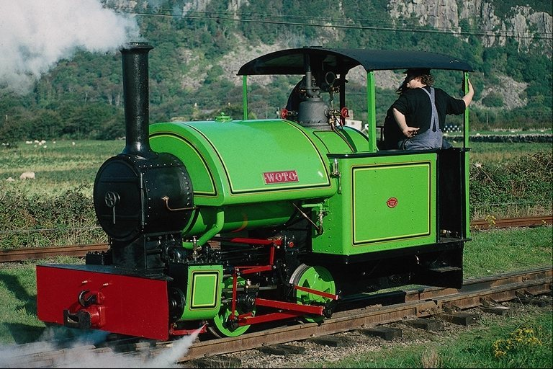
1 команда: CaO, N₂O₃, H₂SO₄, H₂CO₃, Fe(OH)₂, KOH, K₃PO₄, Na₂CO₃.
2 команда: CO₂, Fe₂O₃, HCl, H₃PO₄, Cu(OH)₂, NaOH, BaSO₄, CaCO₃.

Slide 25
Классы неорганических веществ
Оксиды
Кислоты
Основания
Соли
Fe(OH)₂, KOH
K₃PO₄, Na₂CO₃
CaO,
N₂O₃
H₂SO₄, H₂CO₃

Slide 26
Классы неорганических веществ
Оксиды
Кислоты
Основания
Соли
Cu(OH)₂, NaOH
BaSO₄, CaCO₃
CO₂ , Fe₂O₃
HCl, H₃PO₄

Slide 27
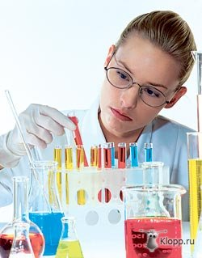
Игра со
зрителями

Slide 28
Конкурс 6.
«Химическая эстафета»

Slide 29
1 команда: Серная кислота, гидроксид калия, кислород, карбонат натрия, оксид алюминия.
2 команда: Азотная кислота, гидроксид натрия, оксид железа (III), водород, сульфат калия.

Slide 30
1 команда: Серная кислота, гидроксид калия, кислород, карбонат натрия, оксид алюминия. +1 -2 +1 -1 0 +1 -2 +3 -2 H₂SO₄, KOH, O₂, Na₂CO₃ , Al₂O₃ .
2 команда: Азотная кислота, гидроксид натрия, оксид железа (III), водород, сульфат калия. +1 -1 +1 -1 +3 -2 0 +1 -2 HNO₃, NaOH, Fe₂O₃ , H₂, Na₂SO₄ .

Slide 31
Конкурс 7.
«Найди ошибку»

Slide 32
а) 2P+5O₂ = 2P₂O₅
б) SiO₂ + Mg = 2 MgO + Si
в) Zn + HCl = 2 ZnCl₂ + H₂
г) 2 Fe + 3 Cl₂ = 2 FeCl₃

Slide 33
а) 2P+5O₂ = 2P₂O₅
б) SiO₂ + Mg = 2 MgO + Si
в) Zn + HCl = 2 ZnCl₂ + H₂
г) 2 Fe + 3 Cl₂ = 2 FeCl₃

Slide 34
Конкурс 8.
«Кто быстрее»

Slide 35
1 команда: из названия, какого элемента, выбросив первые две буквы можно получить название игры .
Золото - лото
2 команда: местность, где в почве много воды, заменить первую букву, и получим название элемента, которой желали получить алхимики.
Болото - золото

Slide 36
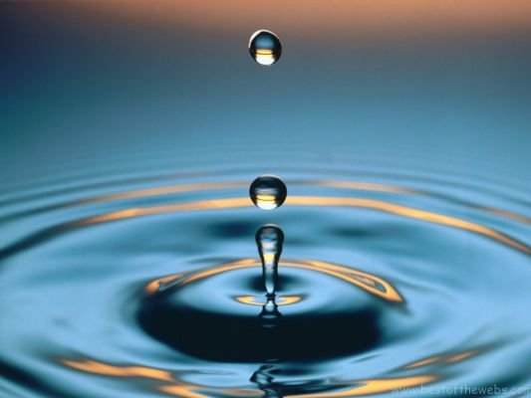
Посвящение в
химики

Slide 37
Свято и нерушимо соблюдать законы химии, пропагандировать и нести их в массы, как завещал великий Менделеев
Свято и неукоснительно соблюдать правила техники безопасности и указания преподавателя при проведении практических работ, дабы избежать превращение школы в руины
Любить и беречь как святыню учебник химии и сдать в библиотеку в срок и в хорошем качестве
Чтобы количество учащихся до урока, равнялось количеству учащихся после урока, как гласит закон сохранения массы веществ.
Не применять знания химии против своих преподавателей, как бы нам этого не хотелось.

Slide 38
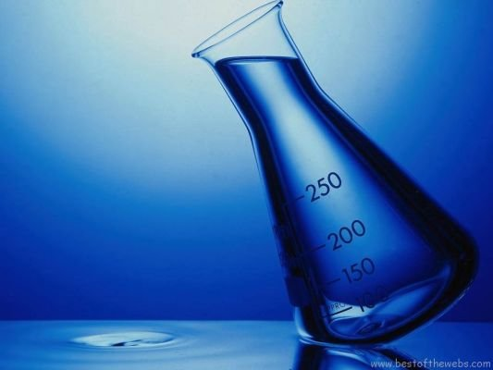
Спасибо
за
внимание!

